Slide 1


TẬP ĐỌC - LỚP 3
Nhớ Việt Bắc

Slide 2

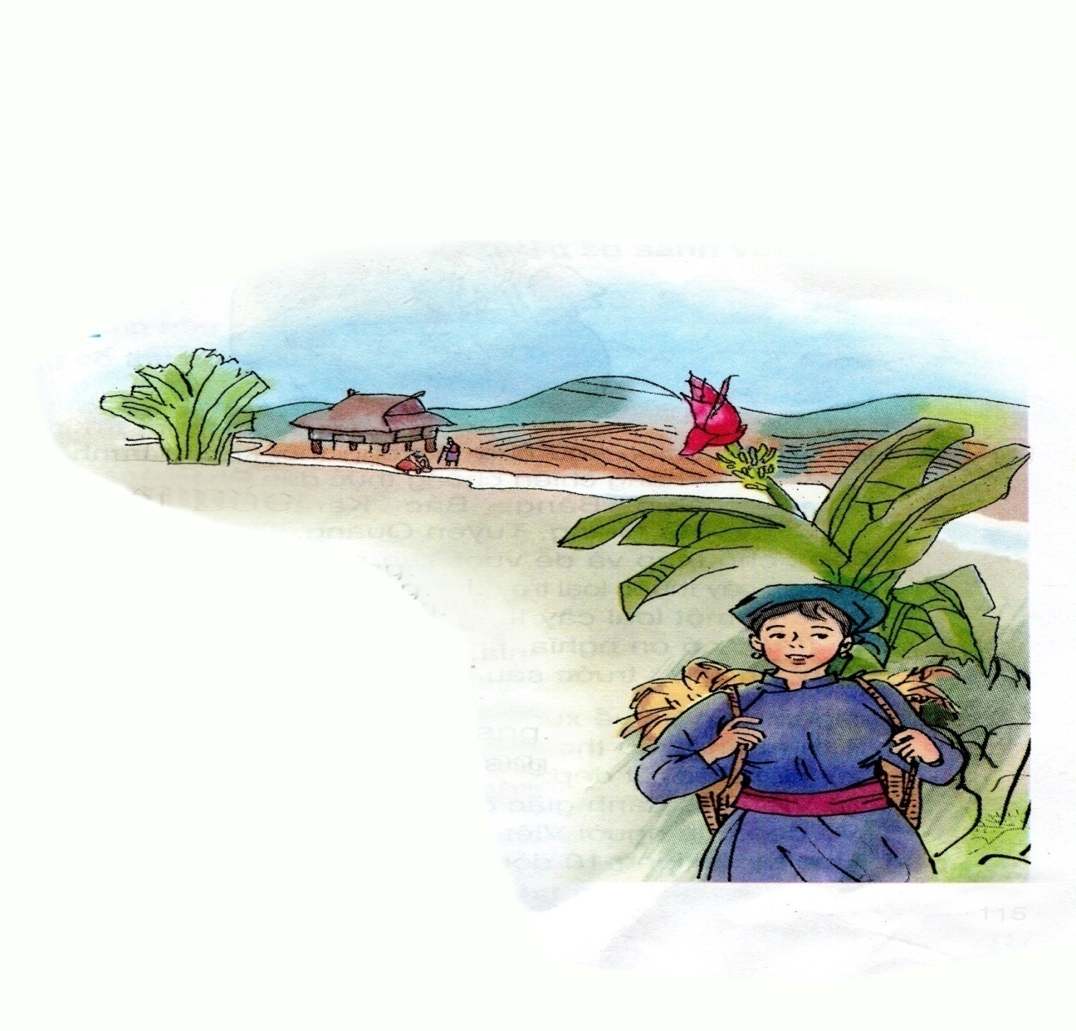
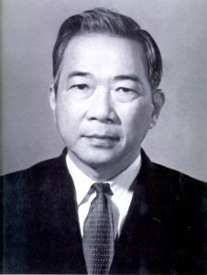
Nhà thơ Tố Hữu

Slide 3
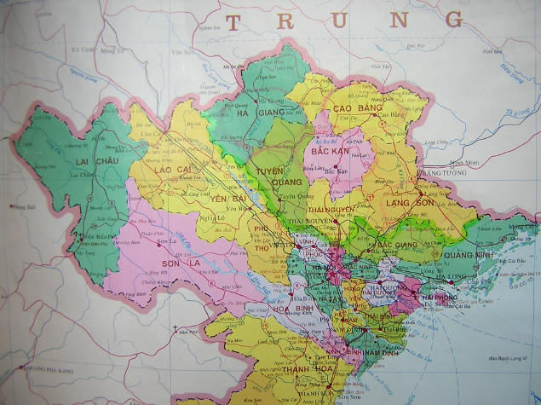
Việt Bắc
Việt Bắc gồm các tỉnh : Cao Bằng , Bắc Kạn , Lạng Sơn , Thái Nguyên , Hà Giang , Tuyên Quang .

Slide 4
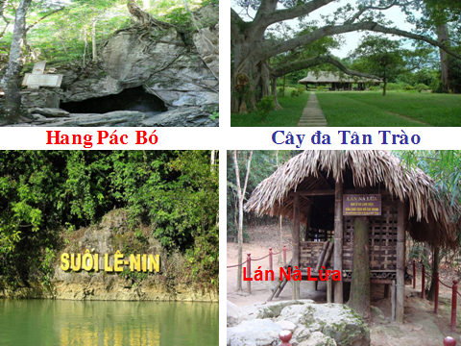

Slide 5
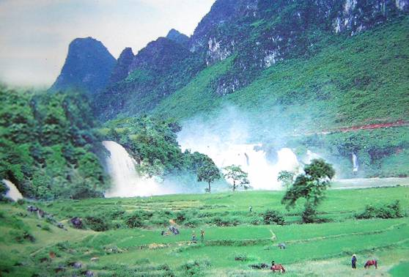

Slide 6
Luyện đọc
* Đọc đúng:
- dao gài, chuốt, rọi , lũy sắt dày.
* Ngắt câu:
Ta về,/ mình có nhớ ta/
Ta về,/ ta nhớ/ những hoa cùng người.
* Giải nghĩa từ:

Slide 7

THI ĐỌC
ĐỌC NHÓM

Slide 8

Tìm hiểu bài
1. Người cán bộ về xuôi nhớ những gì ở Việt Bắc ?
- Người cán bộ về xuôi nhớ hoa, nhớ người ở Việt Bắc.
2. Tìm những câu thơ cho thấy:
a. Việt Bắc rất đẹp.
b. Việt Bắc đánh giặc giỏi.
Rừng xanh hoa chuối đỏ tươi Ngày xuân mơ nở trắng rừng Ve kêu rừng phách đổ vàng Rừng thu trăng rọi hòa bình
Rừng cây núi đá ta cùng đánh Tây.
Núi giăng thành lũy sắt dày
Rừng che bộ đội, rừng vây quân thù.

Slide 9
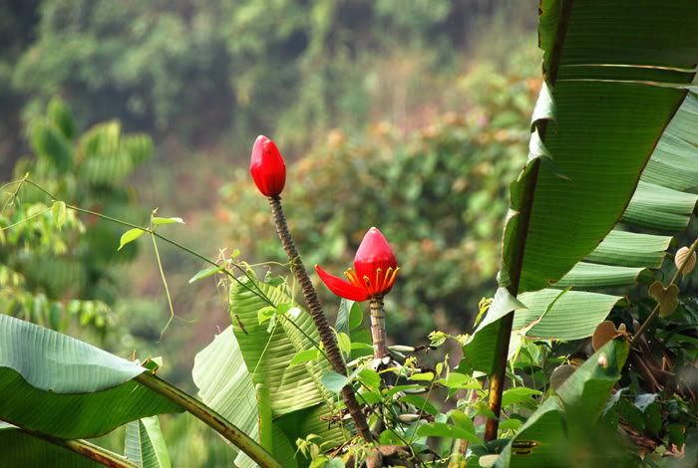

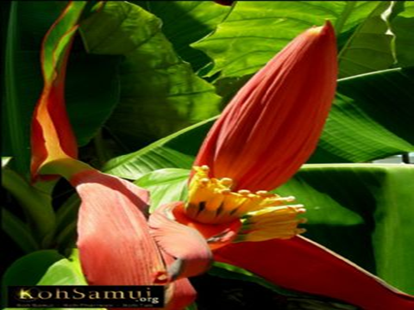

Slide 10
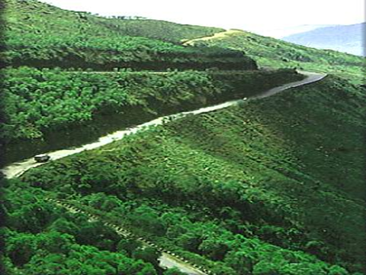

Slide 11
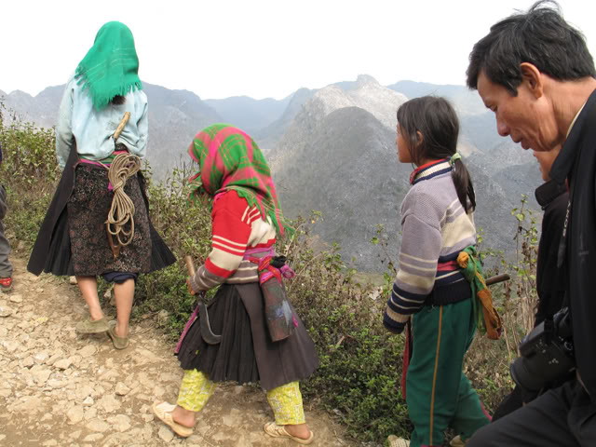
Dao gài thắt lưng

Slide 12
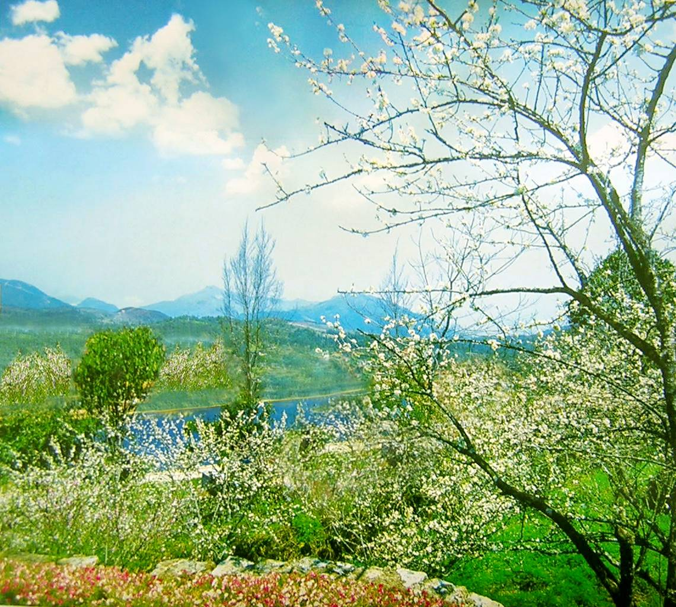

Slide 13
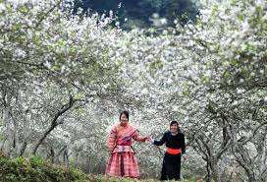
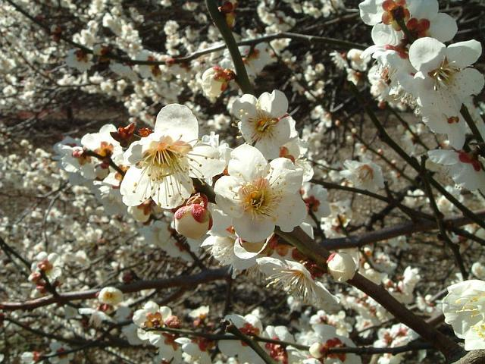
Ngµy xu©n m¬ në tr¾ng rõng

Slide 14
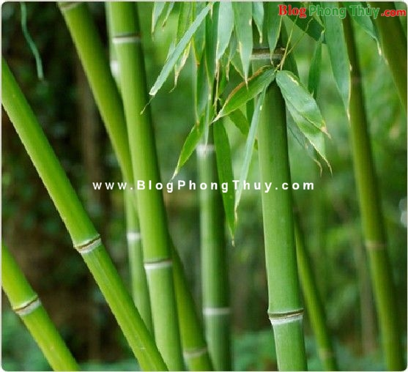
Cây giang

Slide 15
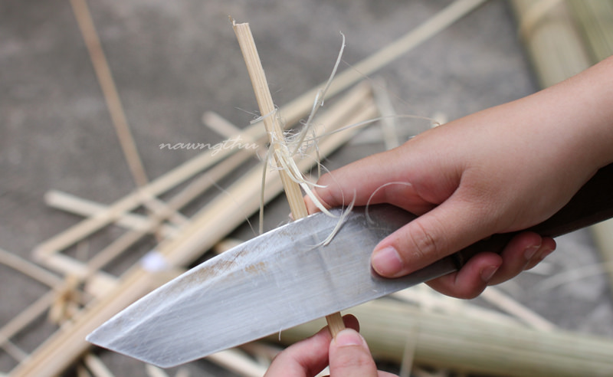
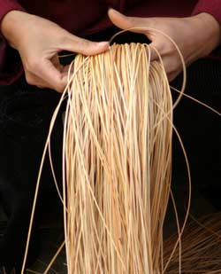
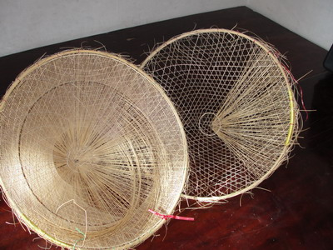
Chuốt từng sợi giang
Sợi giang

Slide 16
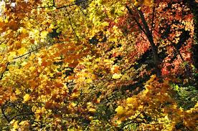
Rõng phách đổ vàng

Slide 17
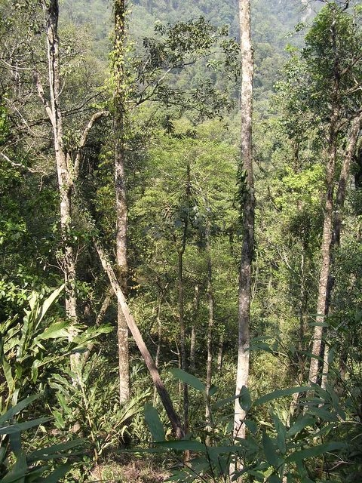
Phách:một loại cây thân gỗ, lá ngả màu vàng vào mùa hè.

Slide 18
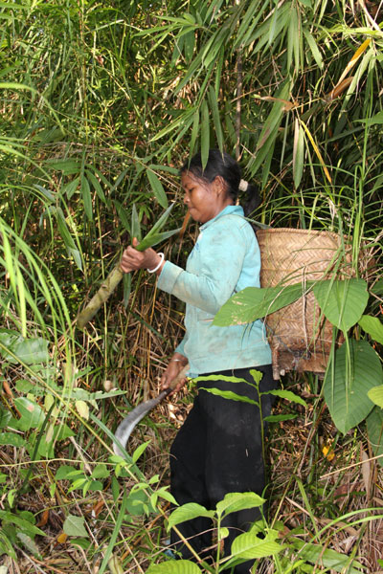
Hái măng trong rừng

Slide 19
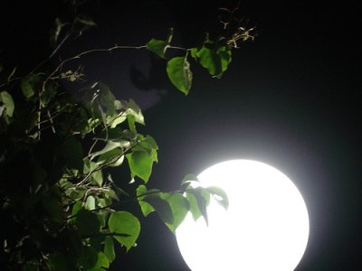
Rõng thu tr¨ng räi hoµ b×nh

Slide 20
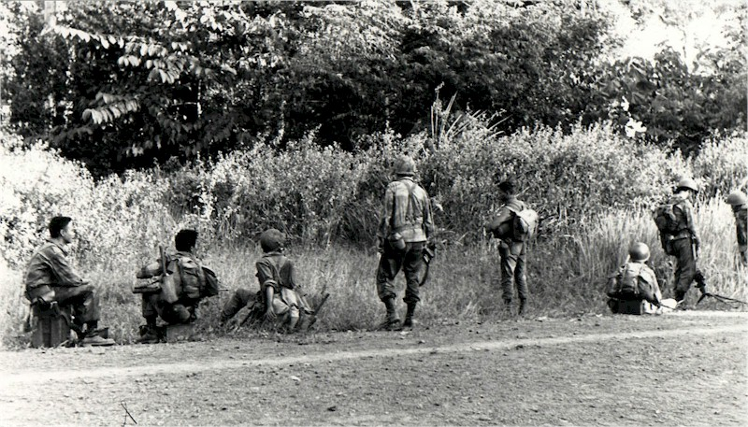

Slide 21
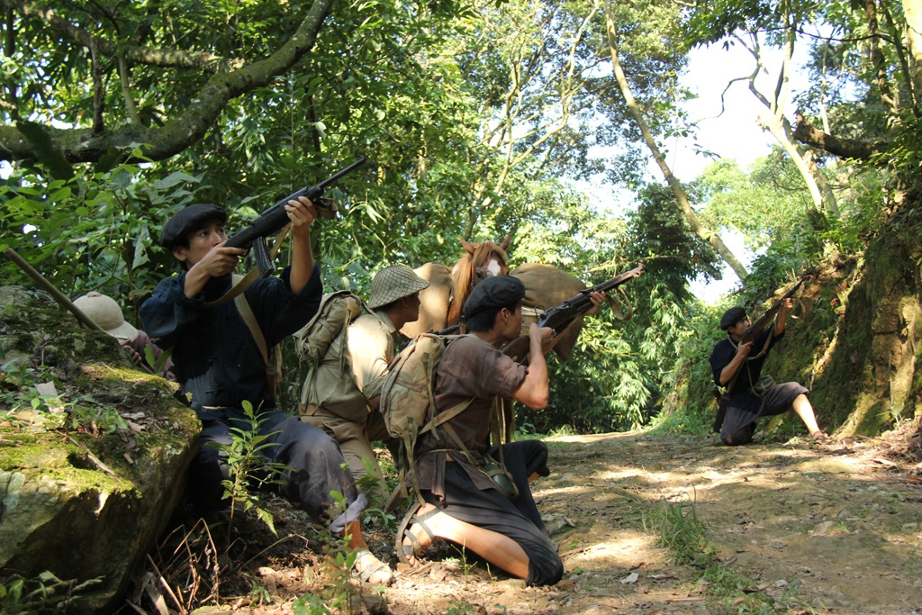

Slide 22
3. Vẻ đẹp của người Việt Bắc được thể hiện qua những câu thơ nào?
* Đèo cao nắng ánh dao gài thắt lưng
* Nhớ người đan nón chuốt từng sợi giang
* Nhớ cô em gái hái măng một mình
* Nhớ ai tiếng hát ân tình thủy chung.

Slide 23





LUYỆN ĐỌC
HỌC THUỘC LÒNG

Slide 24
Nhớ Việt Bắc
Ta về, mình có nhớ ta
Ta về, ta nhớ những hoa cùng người.
Rừng xanh hoa chuối đỏ tươi
Đèo cao nắng ánh dao gài thắt lưng.
Ngày xuân mơ nở trắng rừng
Nhớ người đan nón chuốt từng sợi giang.
Ve kêu rừng phách đổ vàng
Nhớ cô em gái hái măng một mình.
Rừng thu trăng rọi hòa bình
Nhớ ai tiếng hát ân tình thủy chung.

Slide 25
Ta về, .............................
Ta về, ta nhớ ............. hoa cùng người.
............... hoa chuối đỏ tươi
Đèo cao nắng ánh ................................
Ngày xuân................trắng rừng
Nhớ người đan nón ..............................
Ve kêu....................................
Nhớ cô em gái .......................................
..................trăng rọi hoà bình
Nhớ ai…….......................... thuỷ chung.

Slide 26
Nhớ Việt Bắc
Ta về, ..................................
Ta về, ta nhớ ...................................
................................. đỏ tươi
Đèo cao ………..................................
Ngày xuân ..........................
Nhớ người …….................................
Ve kêu ................................
Nhớ cô em gái ..................................
............................... hoà bình
Nhớ ai …………...................................

Slide 27
Nhớ Việt Bắc
Ta về, ………………………
Ta về, ………………………………...
Rừng xanh …………………..
Đèo cao ……………………………...
Ngày xuân ………………..
Nhớ người ………...............................
Ve kêu ……………………….
Nhớ cô em gái ………………………….
Rừng thu ……………………..
Nhớ ai ……………………………........

Slide 28
Nhớ Việt Bắc
Ta về,.......................................
Ta về,............................................................
Rừng.................................................
Đèo....................................................................
Ngày……………...............................
Nhớ....................................................................
Ve..................................................
Nhớ....................................................................
Rừng..................................................
Nhớ....................................................................

Slide 29
Nhớ Việt Bắc
Ta về,.......................................
....................................................................
.................................................
....................................................................
……………...............................
....................................................................
..................................................
....................................................................
..................................................
....................................................................

Slide 30




HOÏC GIOÛI

Slide 31



Xin cảm ơn quý thầy cô giáo, Hẹn gặp lại
Chúc các em học tập tốt.

